Slide 1
أوراق عمل وحدة
(يُظهر معرفة بالحقوق والمسؤولية الفردية)

Slide 2
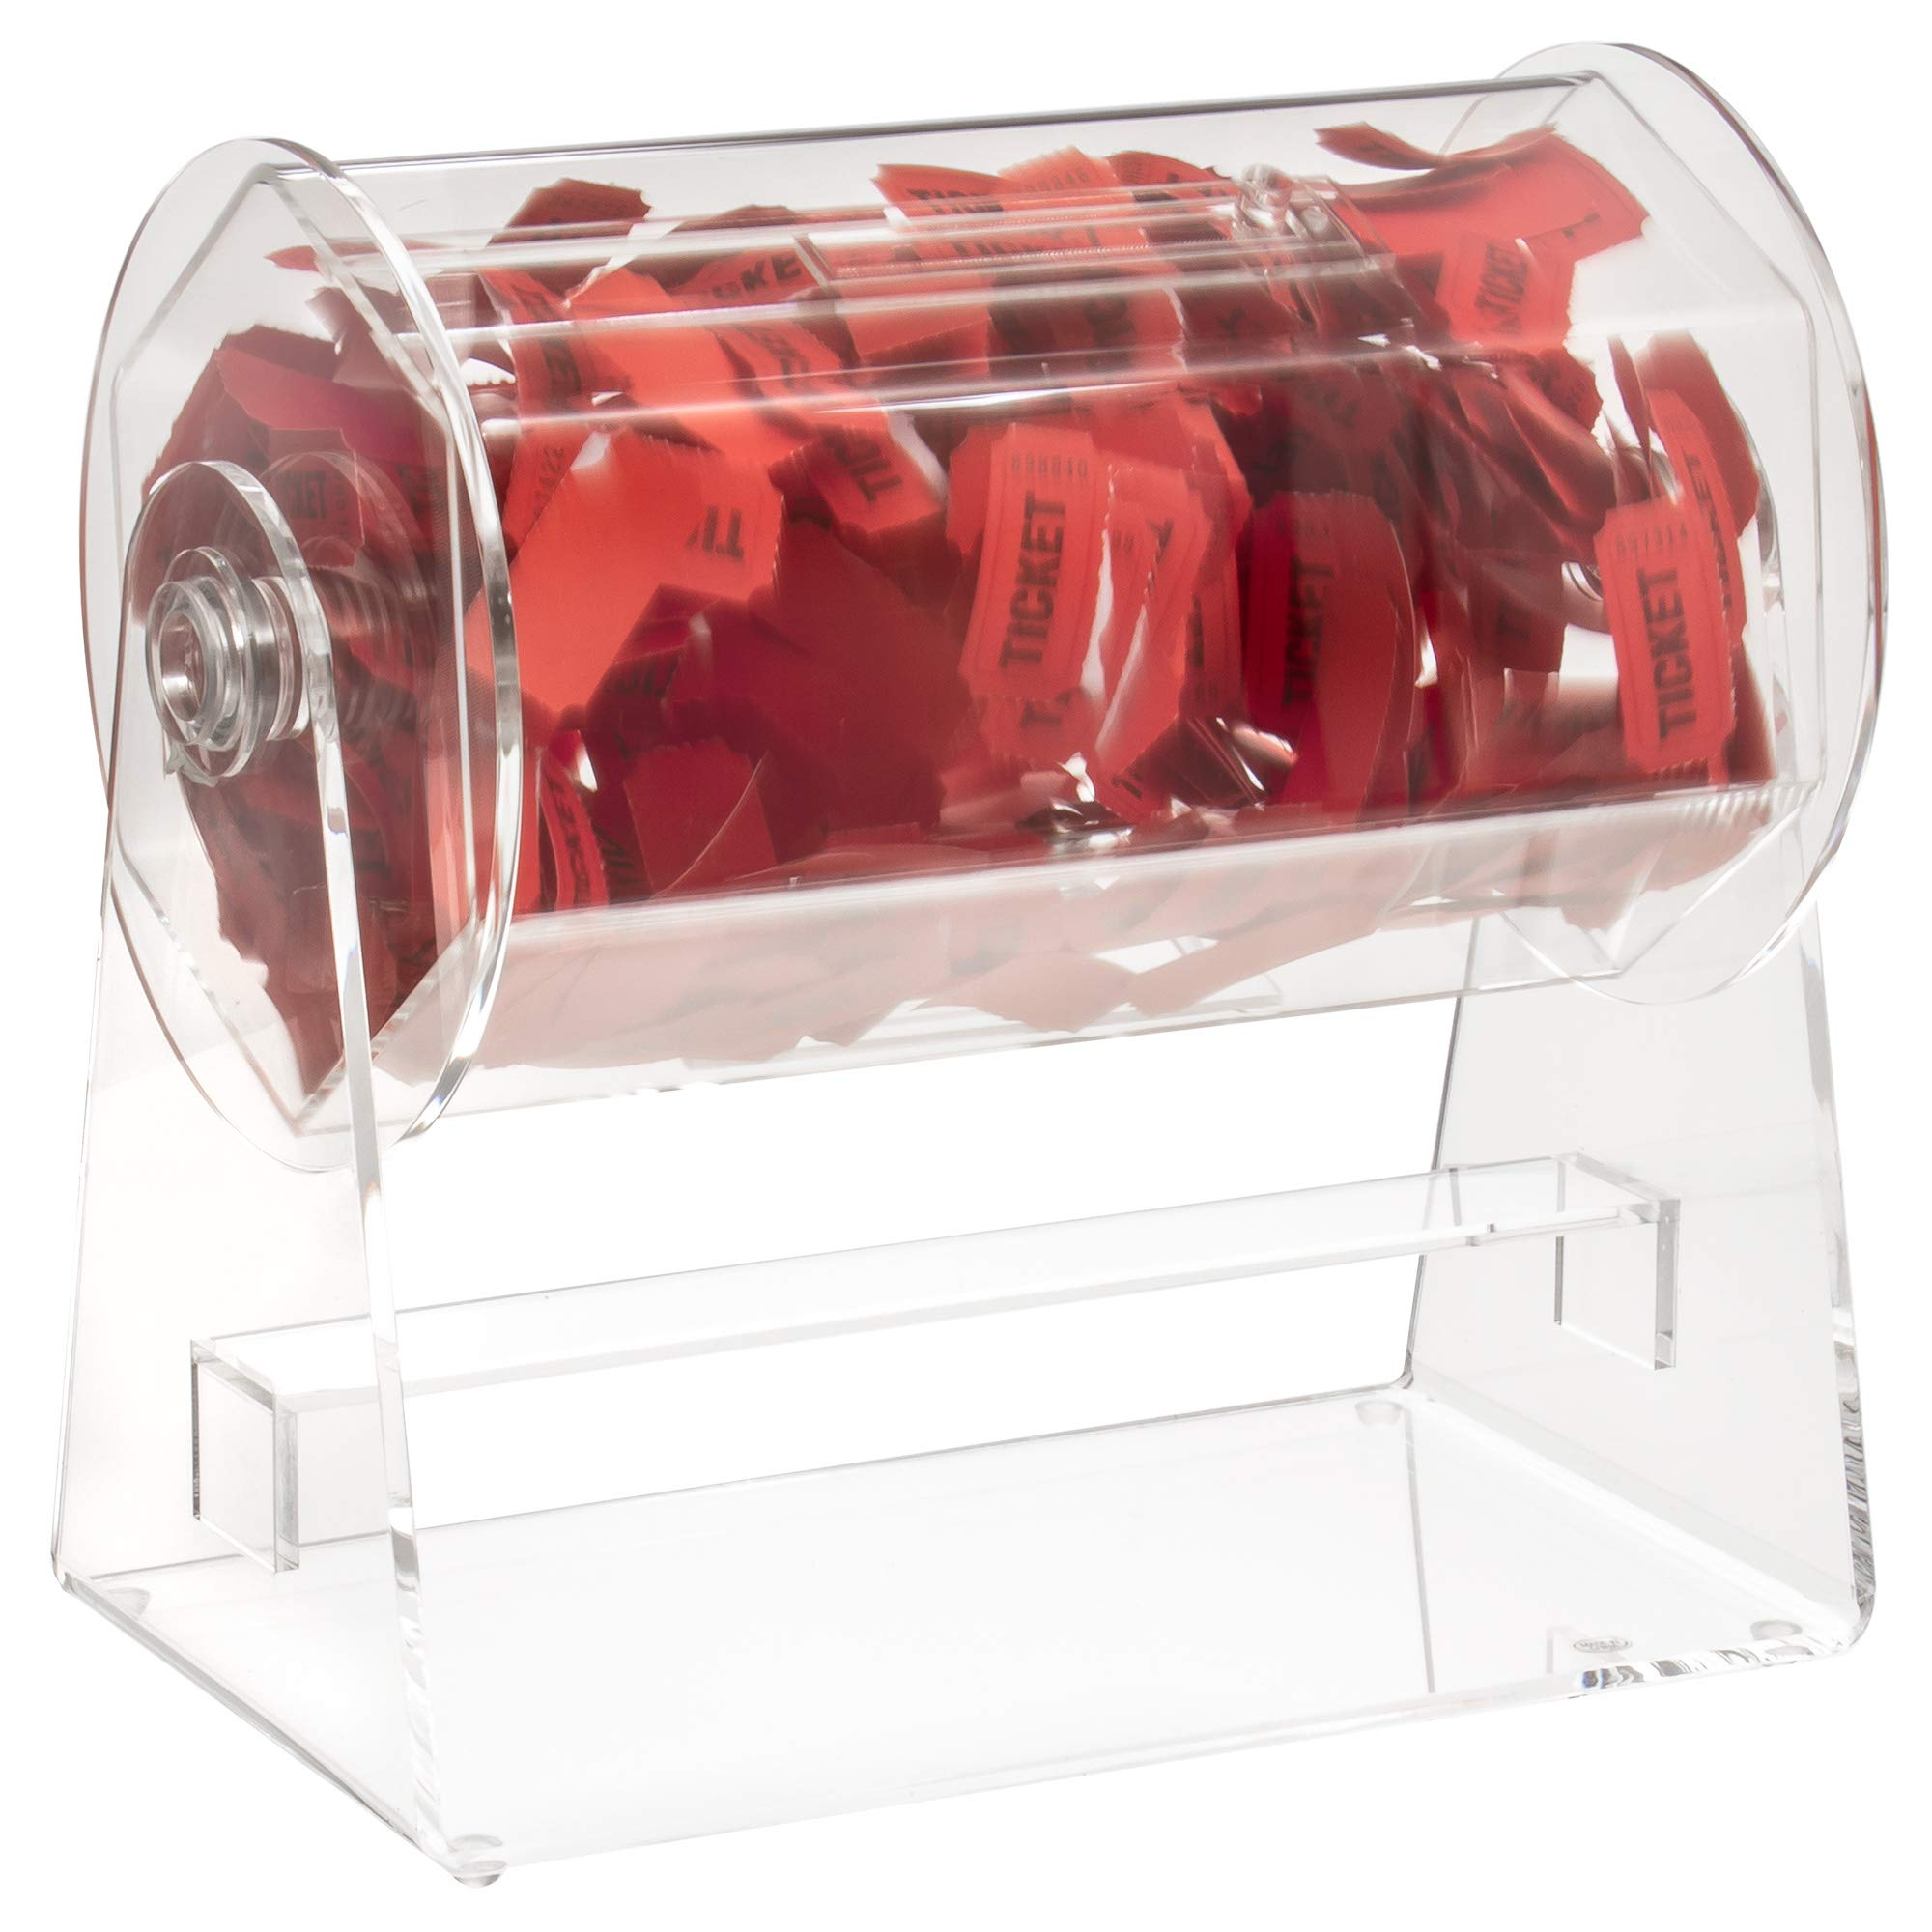
توزيع بطاقات تحتوي على ادوار لمشاعر متنوعة لطلاب بحيث يقوم كل طالب بتمثيل الدور امام زملائه لاظهار المشاعر المناسبة للموقف:
1- ان يظهر مشاعر التعاطف والمواساة في حال موقف حزين
2- ان يظهر مشاعر السعادة والفرح في حال حصوله على هدية او تحفيز من المعلم

